Slide 1
Lesson 12 音樂與音效
Horazon

Slide 2
[通用]遊戲引擎功能
視覺與渲染
物理模擬
動畫系統
音效與音樂
使用者互動 (輸入&回應)
使用者介面 (UI)
場景與資源管理
遊戲邏輯與腳本

Slide 3
Unity中的組成
Audio Listener
元件，耳朵功能
Audio Clip
資源，被播放的音樂或音效，.mp3, .wav檔等等
Audio Source
元件，使用Audio Clip

Slide 4
Audio Listener
聲音接收的位置 (主要影響3D音效)
每個場景中只能有一個Audio Listener，也必須有一個，通常預設在Camera上。
視情況可能放到角色身上等
如果超過一個，Console中會瘋狂印出錯誤
無任何設定

Slide 5
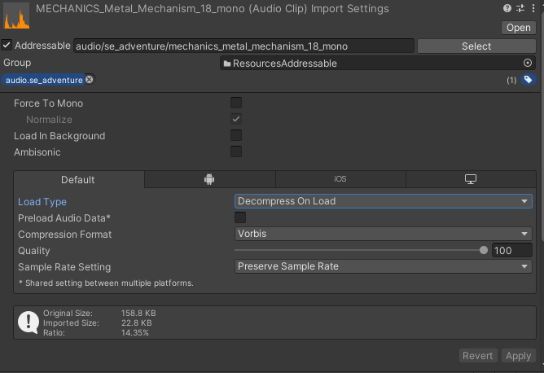
音訊資源 Audio Clip
放入遊戲後會看到以下資源，可依狀況調整。
聲音在硬碟時通常是壓縮檔案，需要讀取至記憶體、解壓縮兩個動作

Slide 6

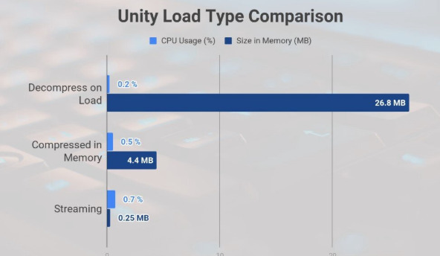
音訊資源 Audio Clip : Load Type
Decompress On Load
讀取時即解壓縮好，適合小音效
讀取時間久、播放速度最快
Streaming
不放在記憶體內，播放時一邊播放一邊讀取，適合背景音樂
Compressed in Memory
不解壓縮讀取，適合不常播放音效
讀取時間快、占用記憶體少
，播放速度慢

Slide 7
音訊資源 Audio Clip : Load Type
硬碟
讀取
記憶體
播放
遊戲播放
Decompress On Load
壓縮
解壓縮
已解壓縮
Compressed in Memory
壓縮
壓縮
解壓縮
Streaming
壓縮
只讀取片段
解壓縮

Slide 8
音訊資源 Audio Clip : 其他
Force To Mono
強制單聲道
Load in background
在背景讀取，可以在不影響遊戲運行的狀況下讀取音訊
Ambisonic
360環繞音效，非立體聲(Stereo)

Slide 9
音訊資源 Audio Clip : 其他
Stereo
立體聲，指2個或更多聲道
Mono
單聲道，各喇叭都使用同一個聲道
Ambisonic
環繞音效，一種特殊技術，可記錄球型聲音場
常用於VR、AR

Slide 10
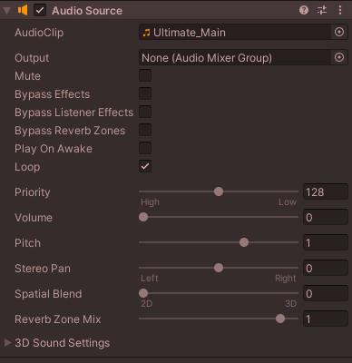
音訊元件 Audio Source
遊戲中可有多個Audio Source
其中的Audio Clip即為被播放的音訊檔案
Mute為靜音
PlayOnAwake則會自動播放
Loop則會循環播放

Slide 11
音訊元件 Audio Source
包含
優先度Priority
音量Volume
音高Pitch
等可以調整 (亦可由程式設定)
此物件的Transform位置是重要的
3D Sound相關設置

Slide 12
音訊元件 Audio Source 進階
Bypass Effects
不使用掛載在該物件上的音效濾鏡。
Bypass Listener Effect
忽略Listener效果。
Bypass Reverb Zones
不受環境混響影響。

Slide 13
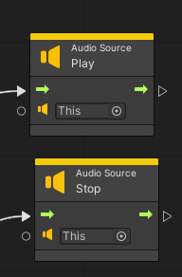
使用程式播放Audio Source
以任何方式取得該Audio Source組件後，就可以使用Play() Stop()等函式呼叫
也可以替換Audio Clip，來播放不同音效

Slide 14
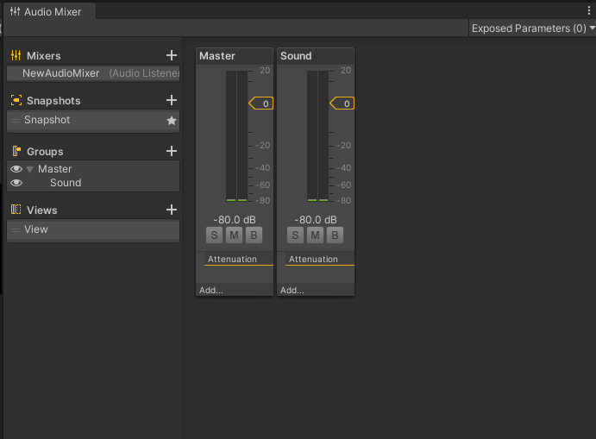
進階： Audio Mixer
使用Audio Mixer可以方便做音效音樂分類等。
並且可做混音、等化器等功能

Slide 15
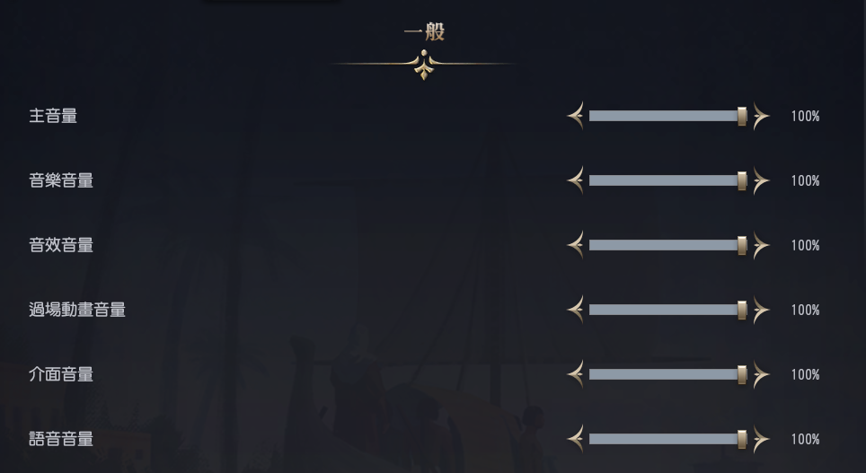
進階： Audio Mixer
這個東西的另外一個功能，可以讓聲音被分類，就可以讓人調整聲音

Slide 16
進階：Reverb Zones (混響區域)
Reverb Zones（混響區域） 是一種用來模擬「聲音在不同空間中的反射效果」的音效區域。 當玩家或音源進入這個區域時，Unity 會自動對聲音加上「混響（Reverb）」效果，讓聲音聽起來像是在特定的環境中播放
Min Distance / Max Distance： 決定混響區域的範圍。
Reverb Preset： 可選擇預設環境，如 Cave、Hallway、Room 等。
Reverb Level： 控制混響效果的強度。

Slide 17
進階：聲音工作
在遊戲製作中，聲音相關的工作通常是被忽略的一環，在我們系上也不例外，未來專題可能也會使用網路素材來製作音樂音效。
但在中大型遊戲中，聲音是增添沉浸感很重要的一環，除了以下常見工作
背景音樂
音效
語音、配音工作

Slide 18
進階：聲音工作
環境音與氛圍音製作
音訊整合 & 混音
決定何時觸發
混音邏輯
音量 & 距離衰減邏輯
平衡各聲音層
Street Fighter 6 - Terry Teaser Trailer

